Slide 1
E4J Módulo Conjunto TdP-TIM 3
Dimensiones de Género: Trata de personas y Tráfico ilícito de migrantes y la trata de personas

Slide 2
OBJECTIVOS DE APRENDIZAJE
Al terminar este módulo, los estudiantes deberían ser capaces de:
Entender y comprometerse profundamente con el concepto de género en relación con la trata y el tráfico,
Entender y ser capaz de integrar un enfoque de género - utilizando el concepto de interseccionalidad - al estudio de la trata y el tráfico
Reconocer y problematizar los aspectos de género en la trata y el tráfico de personas, en relación con las victimas de trata, los migrantes que usan los servicios de los traficantes y los delincuentes
Obtener conocimientos sobre la dimensión de género de las respuestas la trata y tráfico

Slide 3
Componentes clave del Modulo
Actividad rompehielos en estereotipos de género
Terminos Básicos
Definición de género
Enfoque de interseccionalidad
Marco Legal Internacional y las definiciones de TdP y TIM
Trata de personas y el enfoque en las mujeres: breve historia
Las causas fundamentales de la trata de personas
Panorama Global de la TdP y el TIM
La violencia basada en género y trata de personas
Género y migración (irregular)
Debates claves en el estudio de la trata y el tráfico
Delincuentes de género y trata y tráfico
Respuestas a la trata y tráfico ¿se tiene en cuenta el género?

Slide 4
Terminos Basicos
Que es un estereotipo de género?
Puede dar un ejemplo de estereotipo de género de su día a día? (ejercicio rompe hielo)
Que significa género?
No es sinónimo de mujer. Los temas de género no son temas de mujeres
No es sinónimo de sexo. El sexo se refiere a las diferencias biológicas y físicas
El género se refiere a las relaciones, formadas por los roles y expectativas de los géneros: históricamente y culturalmente variables
Identidades de género y orientación sexual: más allá de la dicotomía hombre/mujer

Slide 5
Terminos Básicos
El enfoque de interseccionalidad
Otros factores sociales: identidad religiosa, estado civil, situación migratoria
Genero
Sexualidad
Identidad Racial
Clase

Slide 6
La trata de personas y el enfoque en mujeres y los niños: breve historia
Principios del siglo 20: trata de esclavas blancas
Las mujeres "blancas" eran comercializadas y forzadas a prostituirse (traficantes extranjeros)
Dimensión racial y de género
Transfronterizo (comercio de esclavos)
Instrumentos internacionales anteriores: se centran en la prostitución y las mujeres
1904: Acuerdo internacional para la represión de la trata de blancas
1910: Convención internacional para la represión de la trata de blancas
1921: Convención internacional para la represión de la trata de mujeres y niños (Liga de Naciones)
1933: Convención internacional para la represión de la trata de mujeres en edad plena (Liga de Naciones)
1949: Convención para la represión de la trata de personas y de la explotación de la prostitución ajena
Documento internacional actual: Protocolo para prevenir, reprimir y sancionar la trata de personas, especialmente mujeres y niños

Slide 7
Causas fundamentals de la trata de personas
La globalización y sus efectos en cuanto a las desigualdades mundiales entre países y dentro de los países, el acceso desigual al trabajo decente y a los recursos y oportunidades forman parte de las causas fundamentales a nivel mundial;
Las desigualdades económicas, sociales, políticas y de género forman parte de las causas profundas
La trata de personas afecta desproporcionalmente a personas cuyos derechos pueden estar ya comprometidos, incluyendo mujeres y niñas, y otros grupos.
Ejercicio: ¿Cuáles son las principales causas de la trata de personas en su país y región?

Slide 8
Panorama Global de la TdP
La recopilación de datos en trata y tráfico es escasa
Los datos y números disponibles deben utilizarse con cautela!
Source: UNODC, elaboration of national data, in Global Report on Trafficking in Persons 2016: p. 6
Las mujeres y las niñas se ven afectadas de manera desproporcionada por la trata de personas, pero el número de hombres identificados como víctimas de la trata de personas ha aumentado

Slide 9
Panorama Global del TIM
Cuando se dispone de datos: la mayoría de los migrantes objeto de tráfico ilícito son hombres jóvenes
PERO? Depende de las tendencias migratorias regionales (oportunidades de trabajo, migracion familiar o no)
Ejemplo de migración irregular en el Mediterraneo
Table 1: Composition of irregular sea migrant arrivals – by age and sex – on the three Mediterranean routes (to Greece, Spain and Italy), year 2016 (Jan to Dec 2016)
Migration route | Percentage of women | Percentage of men | Percentage of children
Mediterranean Routes (3) - total: to Spain, Greece and Italy | 26% | 57% | 26%
To Greece | 21% | 42% | 37%
To Italy | 13% | 71% | 16%
To Spain | 8% | 83% | 9%
Source UNHCR, Monthly Data Update, Refugees and Migrants Sea Arrivals in Europe, December 2016

Slide 10
Violencia Basada en Género: TDP y TIM
¿Qué es la violencia basada en género?
La violencia basada en género (VBG) se refiere a cualquier acto que se comete contra la voluntad de una persona y se basa en normas de género y en relaciones de poder desiguales. Abarca las amenazas de violencia y coacción. Puede ser de naturaleza física, emocional, psicológica o sexual, y puede adoptar la forma de una denegación de recursos o de acceso a servicios.
Fuente: http://www.unhcr.org/sexual-gendder-based-violence-html
Las mujeres y las niñas se ven afectadas de manera desproporcionada, pero los hombres y los niños, y las personas LGBTI también pueden ser víctimas
La violencia sexual puede ser utilizada por los tratantes en diversas situaciones y tipos de explotación

Slide 11
Genero y migración
Las personas migran por múltiples y solapadas razones:
Acceso desigual al trabajo decente + políticas migratorias restrictivas = aumento del uso de medios de migración irregulares e inseguros.
¿feminización de la migración? La movilidad femenina no es nueva, los patrones de migración por género han cambiado
el trabajo doméstico: un ejemplo de caso de una forma de trabajo basado en el género

Slide 12
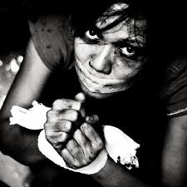
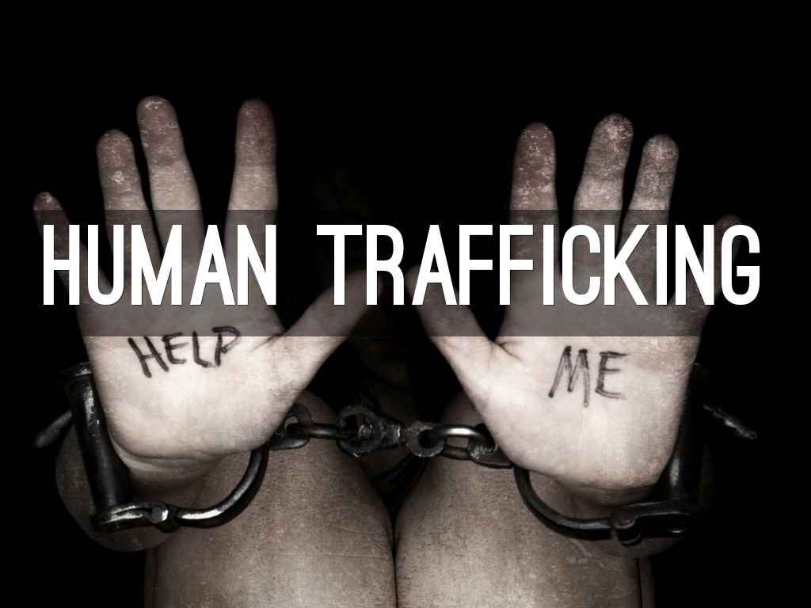
Debates claves en el estudio de la TdP
Narrativa predominante y representación principal de la trata de personas:
víctima arquetípica, limitaciones físicas y urgencia de rescate

Slide 13
Debates claves en el estudio de la TdP
1. Tráfico y migración: representaciones de género
migración femenina=percibida como una fuente de vulnerabilidad
migración masculina = elección activa, agencia de uso
Género y representaciones simplistas de la trata de personas nos llevan a:
crear una jerarquía de sufrimientos/merecedores
enfoque de rescate en las intervenciones
imagen de la violencia y los casos extremos = desviación de la mirada a las causas estructurales
2. la trata de personas y el trabajo sexual: un debate divisorio

Slide 14
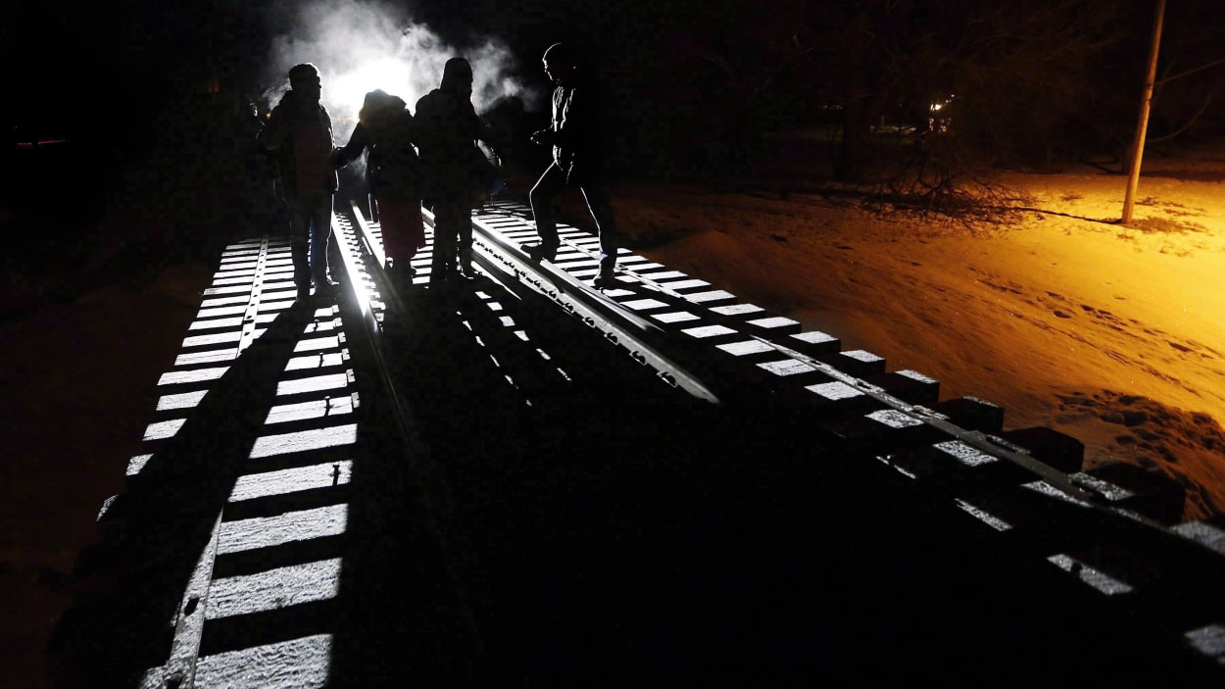
Estudio crítico en el TIM
Representaciones predominantes de los traficantes como criminales despiadados
¿qué hay del tráfico humanitario y otras formas de ayuda?

Slide 15
Traficantes: Qué pasa con el género?
¿Las mujeres también son traficantes?
Leer:
Ejemplo de caso: mujeres traficantes en la frontera de Costa Rica
Extracto de un artículo de Time

Slide 16
Tratantes: Qué pasa con el género?
Son las mujeres Tambien tratantes?
Fuente: UNODC, elaboración de datos nacionales, en Global Report on Tip 2016, pág. 7.

Slide 17
Respuestas a la TdP y TIM
¿Hay consideraciones de género en el protocolo contra la trata de Personas?
¿Hay consideraciones de género en el protocolo contra el trafico ilícito de migrantes?

Slide 18
Respuestas a TdP y TIM
Identificación de posibles victimas de trata: enfoque generalizado en las mujeres y las niñas, en la trata con fines de la explotación sexual.
Los hombres y los niños son pasados por alto
Dimensión de género de la asistencia y el apoyo
Enfoque de rescate y refugio para la rehabilitación de las víctimas de trata de personas:
El enfoque correcto?

Slide 19
Educación para la
Justicia

Slide 20
Más información
@DohaDeclaration
e4j@unodc.org
unodc.org/dohadeclaration
unodc.org/e4J

